Slide 1
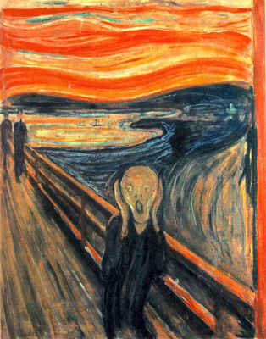
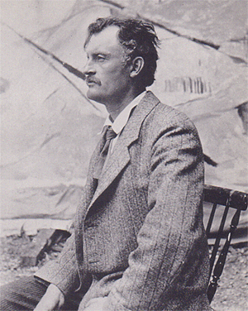
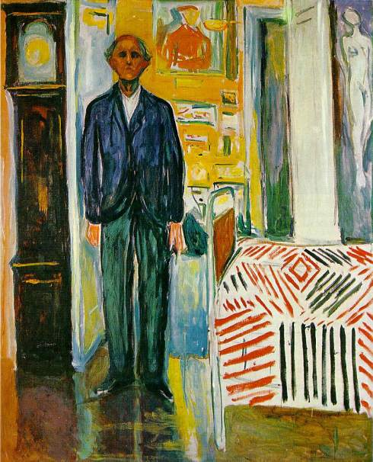
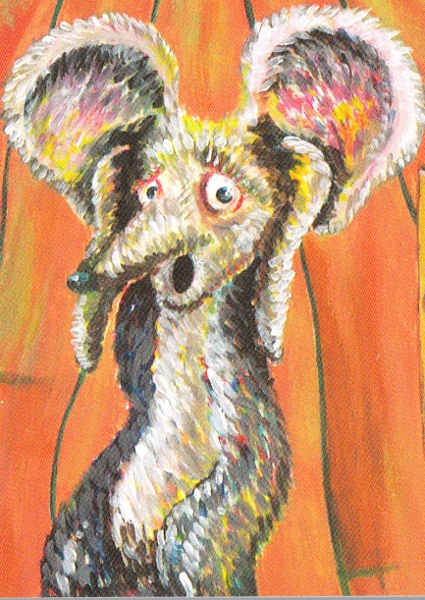
Edvard MUNCH,
Peintre norvégien
12 décembre 1863 – 23 janvier 1944
Munch est un peintre « expressionniste ». Cela veut dire qu’il peint en déformant un peu la réalité.
Son tableau le plus connu, « Le cri »
Nous avons rencontré ce peintre dans le livre de Musette Souricette
Autoportrait en l’horloge et le lit

Slide 2
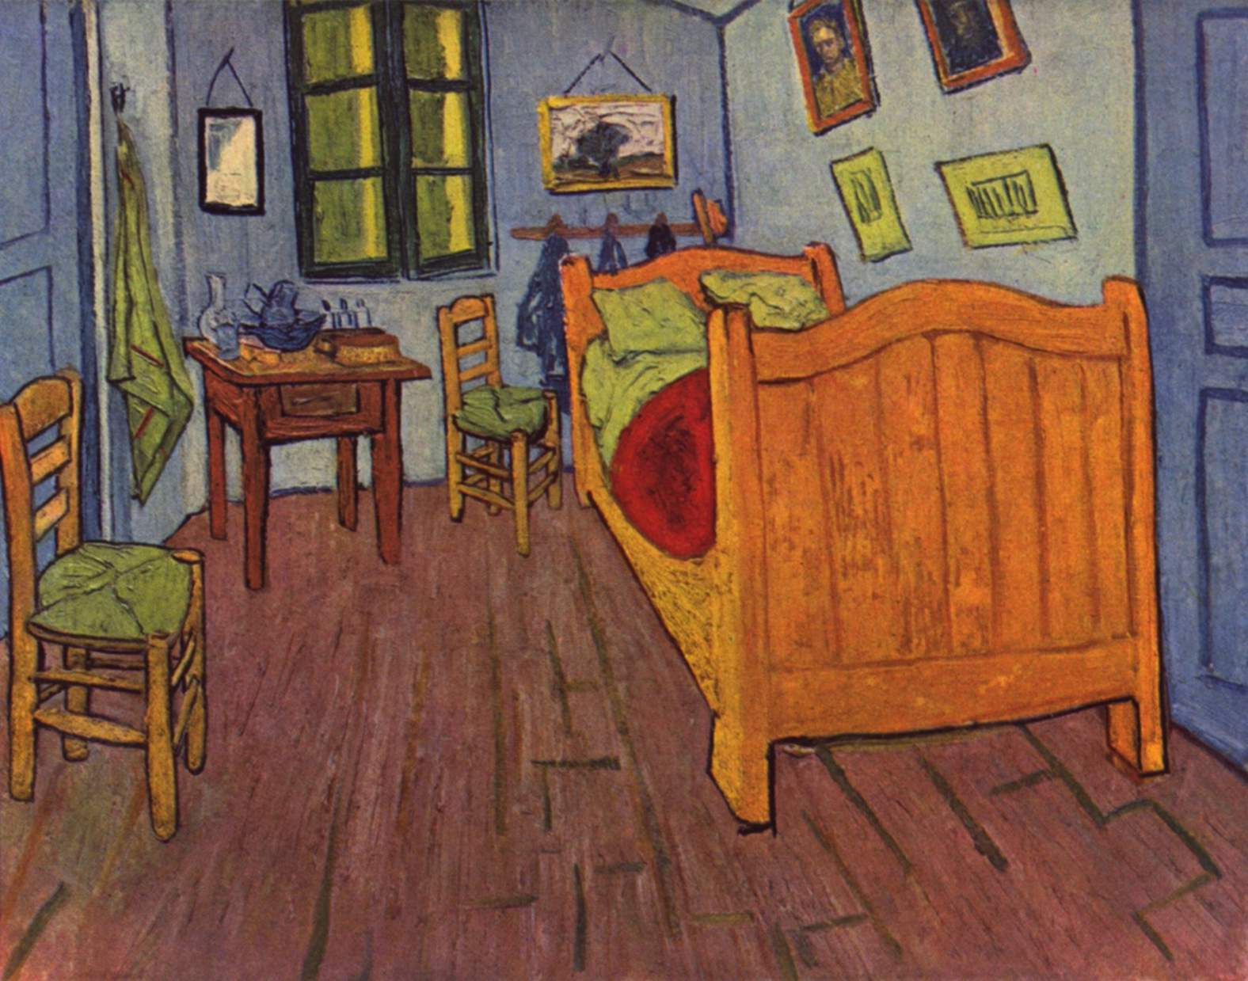
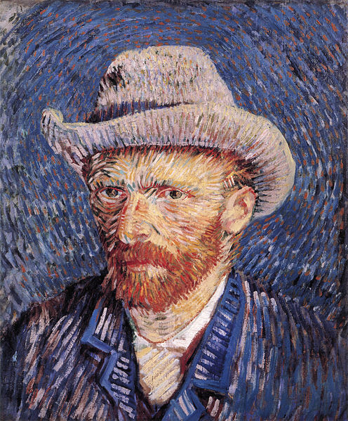
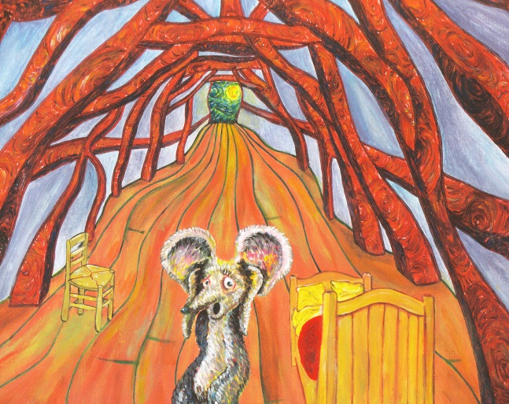
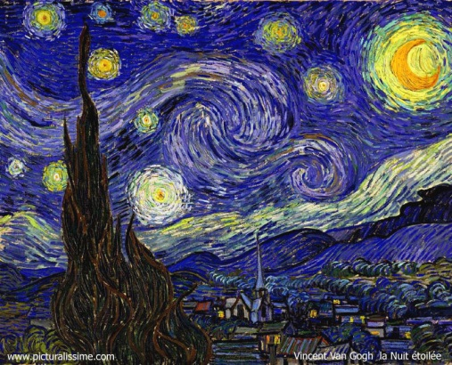
Vincent VAN GOGH
Peintre néerlandais
30 mars 1853 – 29 juillet 1890
C’est un des peintres les plus connus au monde. C’était un peintre expressionniste et fauviste.
La chambre de Van Gogh à Arles
Nous avons rencontré ce peintre dans le livre de Musette Souricette
La nuit étoilée

Slide 3
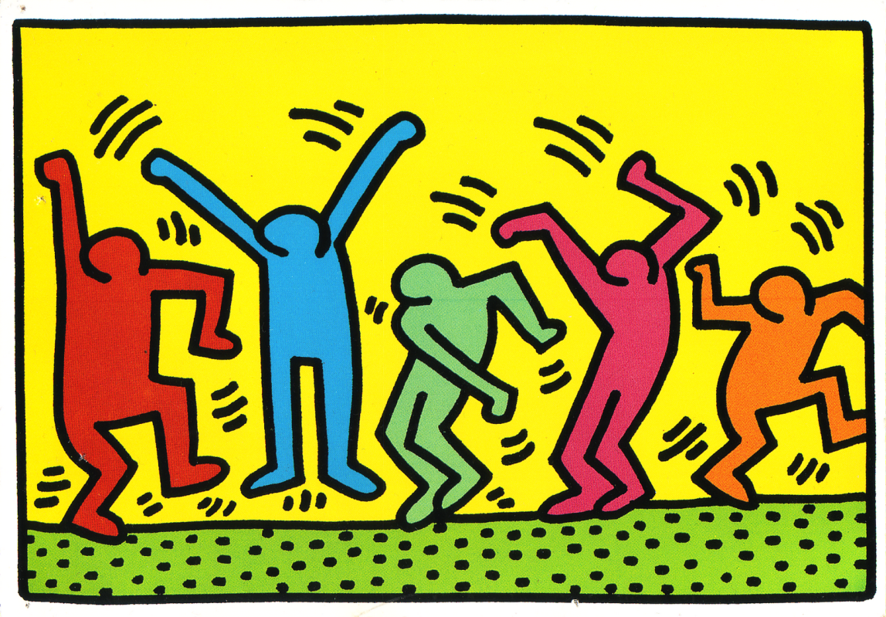
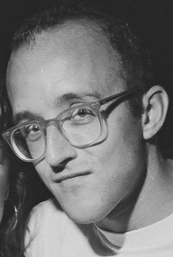
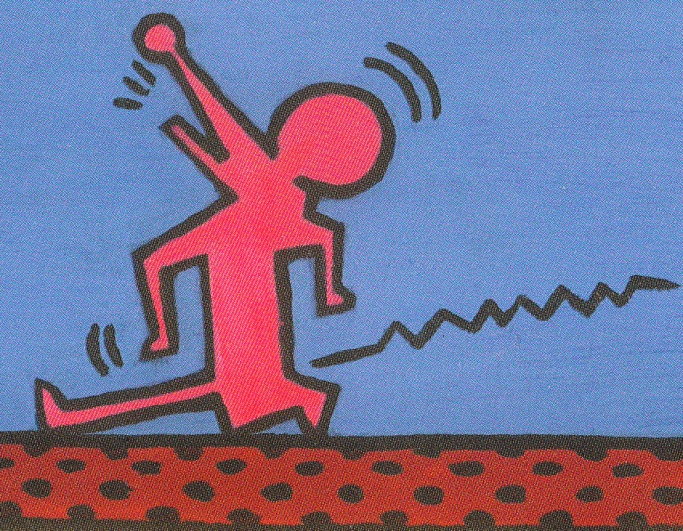
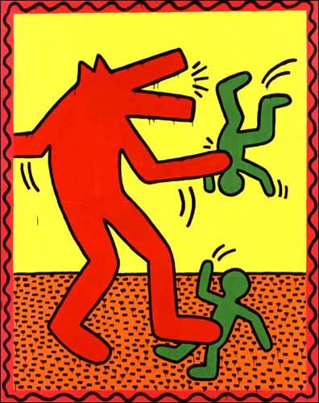
Keith HARING
Peintre américain
4 mai 1958 – 16 février 1990
Il peint en répétant des formes entourées de noir avec des couleurs très vives.
Nous avons rencontré ce peintre dans le livre de Musette Souricette

Slide 4
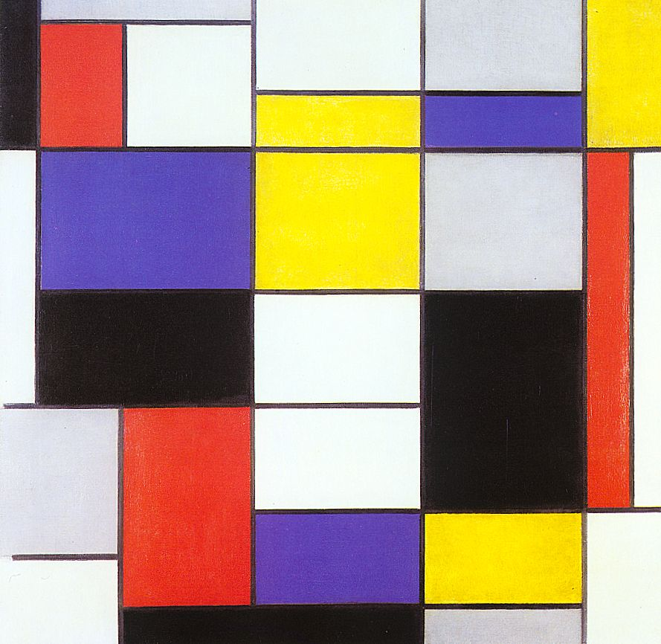
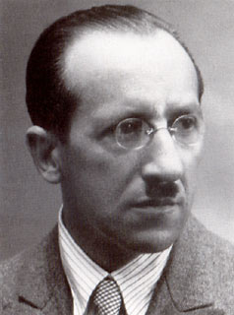
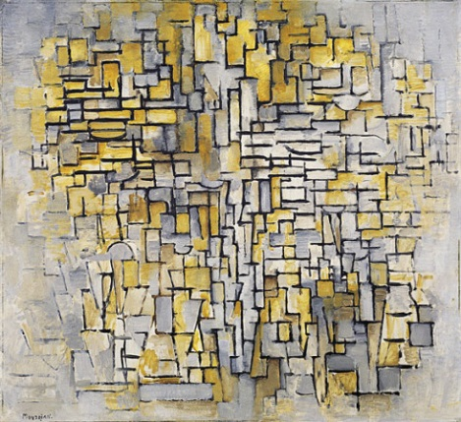
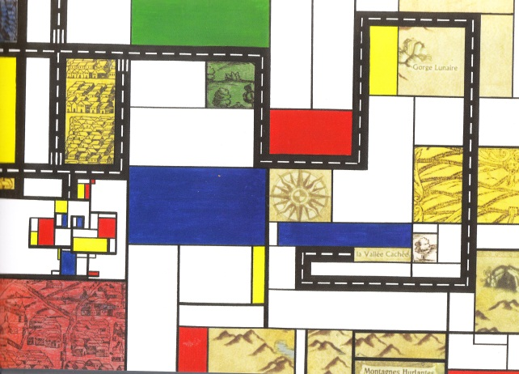
Piet MONDRIAN
Peintre néerlandais
7 mars 1872 – 1er février 1944
C’est un peintre abstrait, de l’art moderne. Il simplifie beaucoup ses peintures en utilisant des formes géométriques.
Composition A
Nous avons rencontré ce peintre dans le livre de Musette Souricette
Composition VII

Slide 5
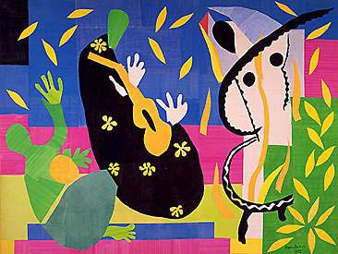
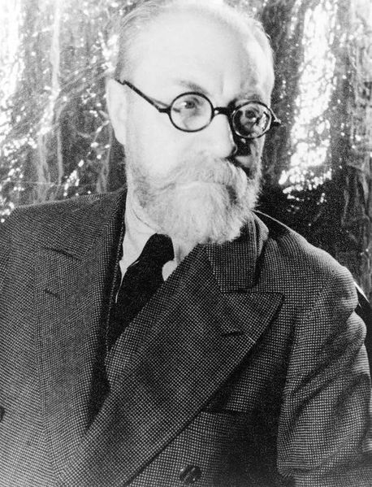
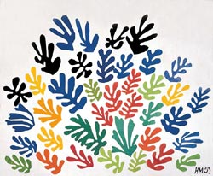
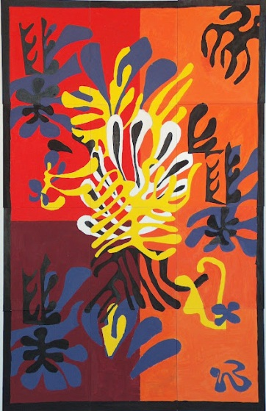
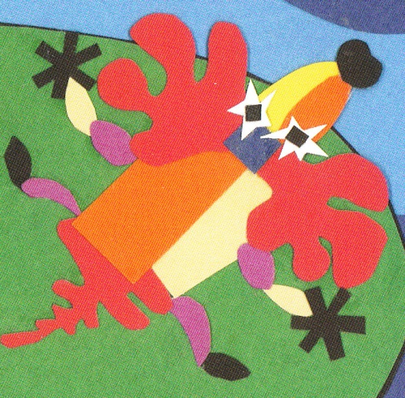
Henri MATISSE
Peintre français
31 décembre 1869 – 3 novembre 1954
C’est un peintre fauviste, utilisant des couleurs très vives. Mais on les connait beaucoup pour ses gouaches découpées.
La tristesse du roi
Nous avons rencontré ce peintre dans le livre de Musette Souricette
La gerbe et Mimosa

Slide 6
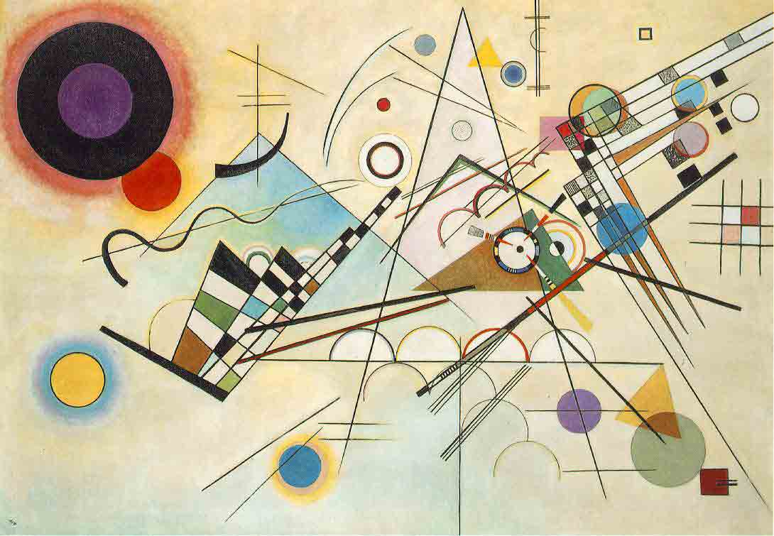
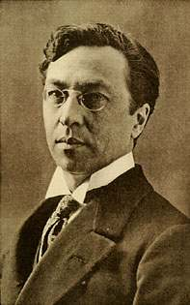
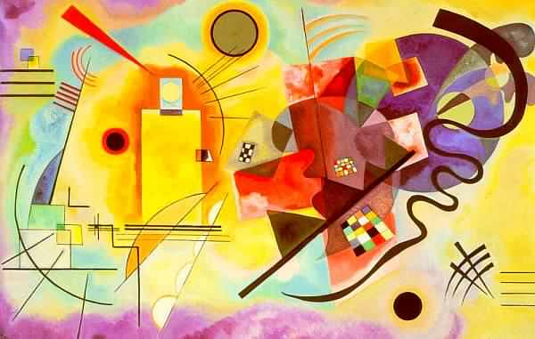
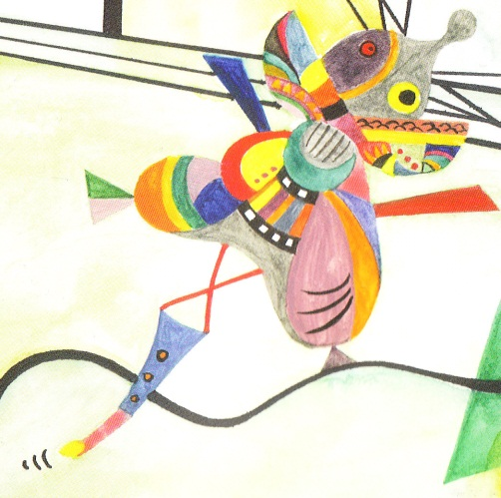
Vassily KANDINSKI
Peintre russe
16 décembre 1866 – 13 décembre 1944
Il est le premier à faire de la peinture abstraite, c’est-à-dire avec des formes qui ne rappellent pas ce qui existe en « vrai ».
Composition VIII
Nous avons rencontré ce peintre dans le livre de Musette Souricette
Yellow red blue

Slide 7
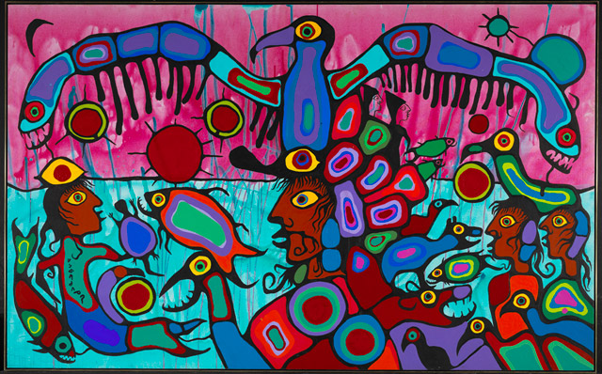
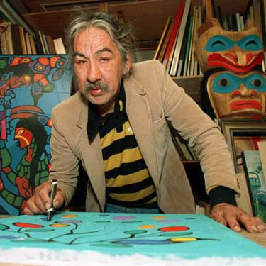
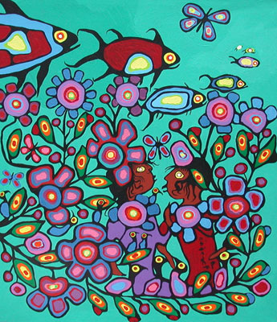
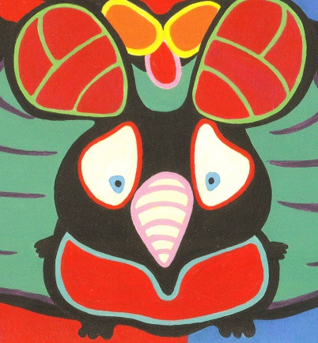
Norval MORRISSEAU
Peintre canadien
14 mars 1932
4 décembre 2007
Ce peintre a des origines indiennes, il peint donc des tableaux en lien avec cette culture, avec d’épais contours noirs et des couleurs très vives.
Oiseau tonnerre de cuivre
Nous avons rencontré ce peintre dans le livre de Musette Souricette
ART OF THE DAY

Slide 8
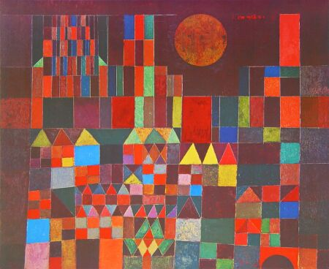
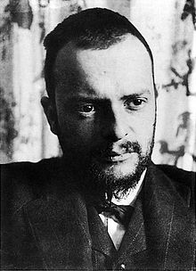
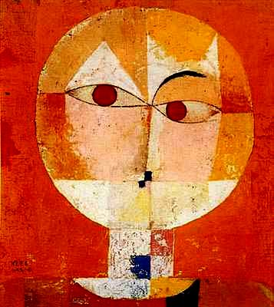
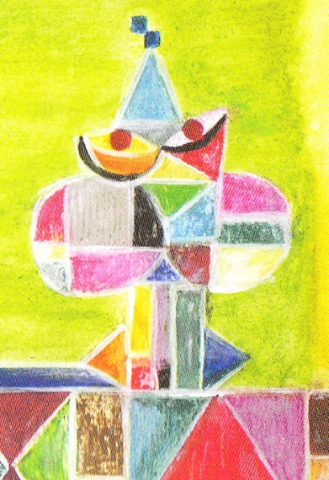
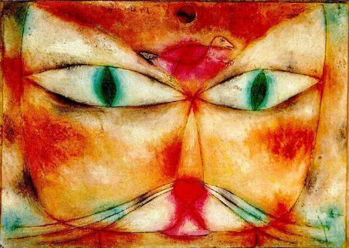
Paul KLEE
Peintre suisse et allemand
18 décembre 1879 – 29 juin 1940.
Il utilise des formes claires et pures, souvent géométriques. On l’appelle le peintre-poète.
Château et soleil
Head of a man et le chat et l’oiseau
Nous avons rencontré ce peintre dans le livre de Musette Souricette

Slide 9
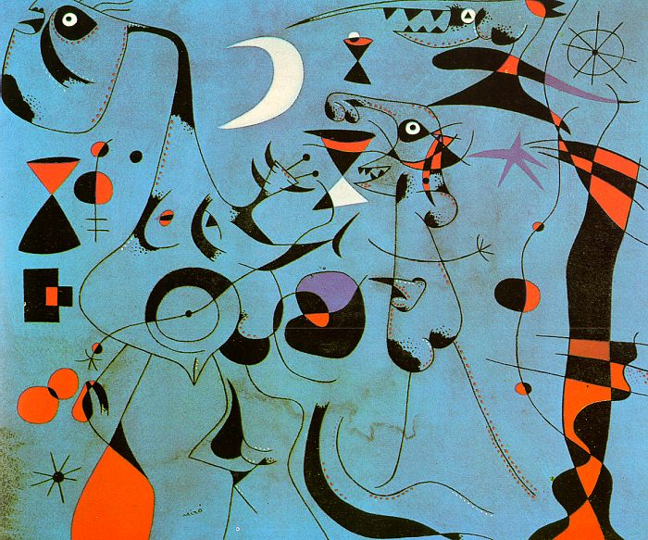
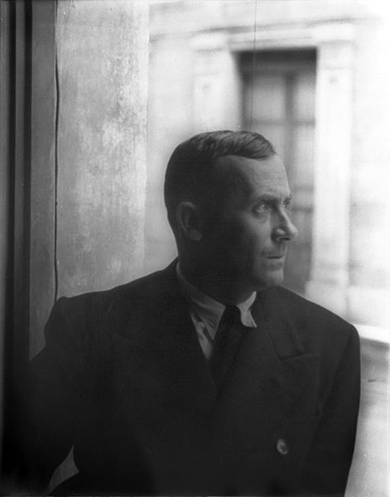
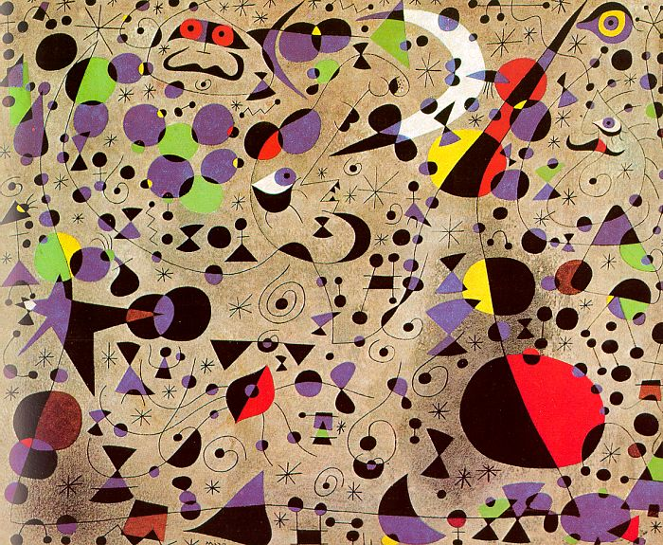
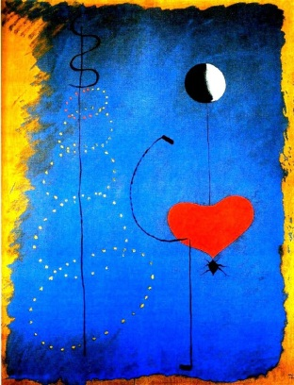
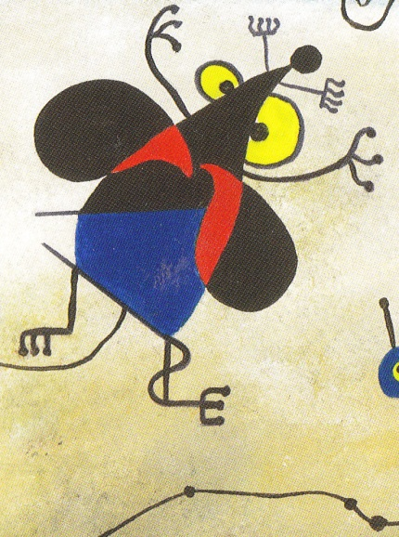
Juan MIRO
Peintre espagnol
20 avril 1893 – 25 décembre 1953
C’est un peintre surréaliste c’est-à-dire qu’il utilise ses rêves pour les mettre sur la toile.
Musique et voyage
Nous avons rencontré ce peintre dans le livre de Musette Souricette

Slide 10
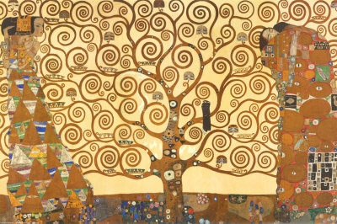
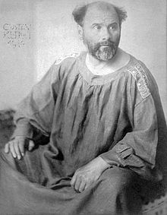
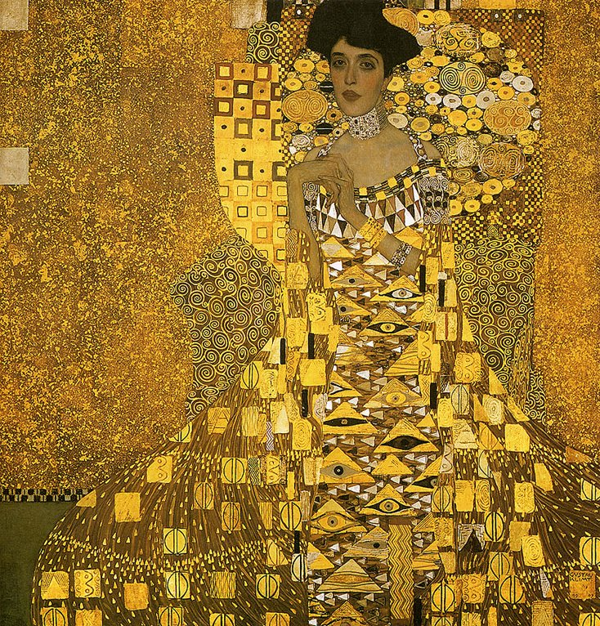
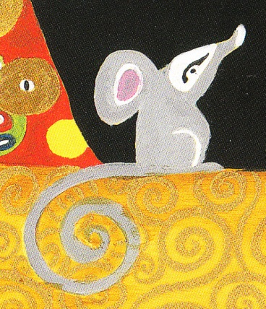
Gustav KLIMT
Peintre autrichien
14 juillet 1862 – 6 février 1918
Il fait partie des peintres de l’art nouveau: il utilise beaucoup de lignes courbes dans ses tableaux, des spirales…
L’arbre de vie
Adèle Bloch Bauer
Nous avons rencontré ce peintre dans le livre de Musette Souricette

Slide 11
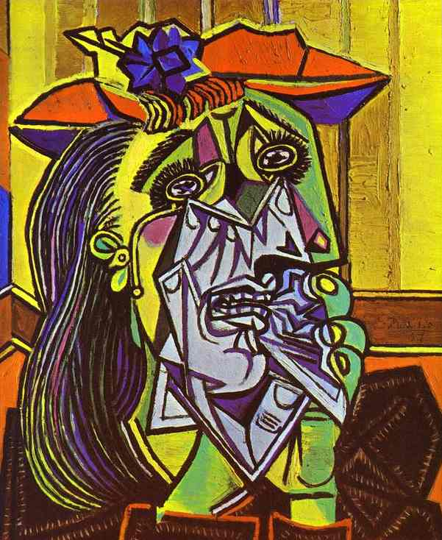
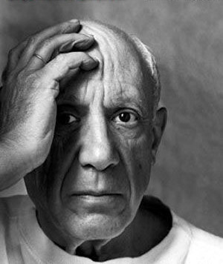
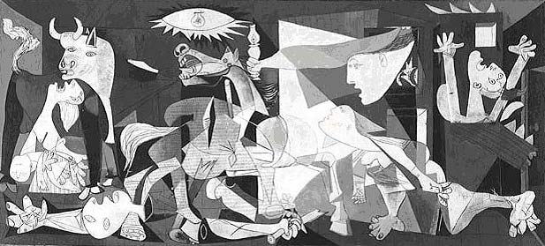
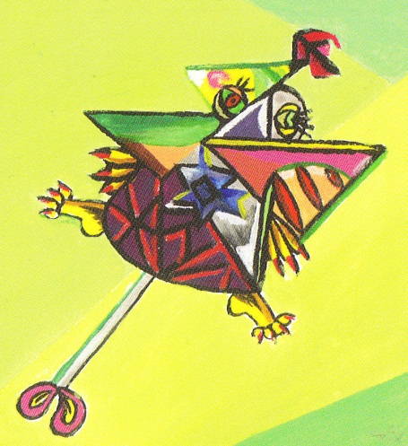
Pablo PICASSO
Peintre espagnol
25 octobre 1881 – 8 avril 1973
C’est un des peintres les plus connus, on dit que c’est un peintre cubiste.
Il déforme les choses en petits cubes, les objets sont réduits et divisés en formes géométriques, de façon éclatée.
La femme qui pleure
Nous avons rencontré ce peintre dans le livre de Musette Souricette
Guernica

Slide 12
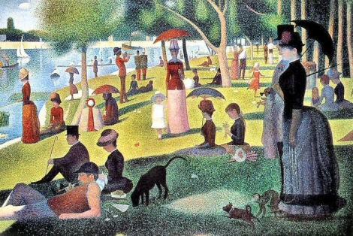
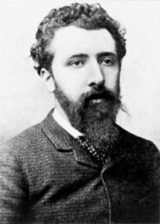
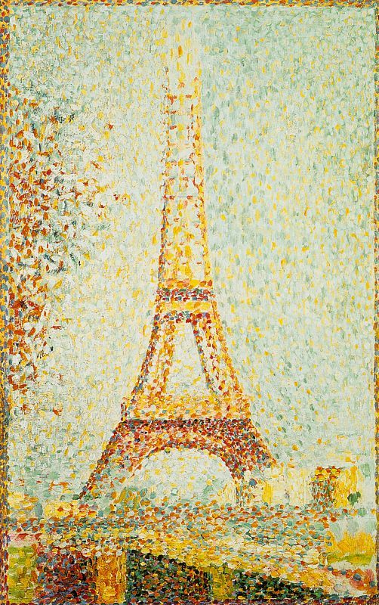
Georges SEURAT
Peintre français
2 décembre 1859 – 29 mars 1891
C’est un peintre pointilliste, il peint en faisant une multitude de petits points; il faut mettre plusieurs couches de points (du rouge, jaune et bleu en 1er, du orange, violet et vert en second).
Un dimanche après-midi à la Grande-Jatte
Nous avons rencontré ce peintre dans le livre de Musette Souricette
La Tour Eiffel

Slide 13
Giuseppe ARCIMBOLDO
Peintre italien
1529 – 1593
C’est un peintre très connu pour utiliser des objets, des fruits, des légumes pour réaliser des portraits.
LES QUATRE SAISONS
Nous avons rencontré ce peintre dans le livre de Musette Souricette

Slide 14
Andy WARHOL
Peintre américain
6 août 1928 – 22 février 1987. C’est un peintre qui appartient au pop art. Il s’agissait de représenter des objets de la vie quotidienne comme des œuvres d’art. Il est connu aussi pour ses tableaux reprenant des photos de plusieurs couleurs.
Marilyn
Nous avons rencontré ce peintre dans le livre de Musette Souricette

